Slide 1
Тема: Основы алгебры логики.

Slide 2
Алгебра – это отрасль математики, посвященная изучению алгебраических операций.
Логика – это наука о формах и способах мышления. Это учение о способах рассуждений и доказательств.
Алгебра логики — это раздел математики, изучающий высказывания, рассматриваемые со стороны их логических значений (истинности или ложности) и логических операций над ними.

Slide 3
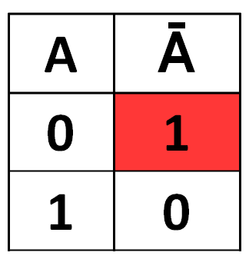
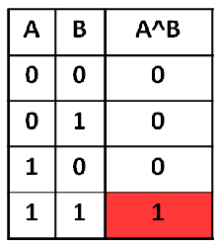
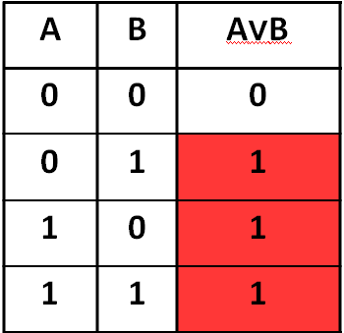
Основные логические операции
ИНВЕРСИЯ
КОНЪЮНКЦИЯ
ДИЗЪЮНКЦИЯ
+ или
¬ А
* И &

Slide 4
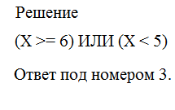
Задачи
Для какого из приведённых значений числа X ложно высказывание: НЕ (X < 6) ИЛИ (X < 5)?
1) 7
2) 6
3) 5
4) 4

Slide 5
Для какого из приведённых имён истинно высказывание: НЕ (Первая буква гласная) И НЕ (Последняя буква согласная)?
1) Инна
2) Нелли
3) Иван
4) Потап

Slide 6
Логическая функция F задаётся выражением (¬x∧¬z)∨(¬x∧y∧z). Определите, какому столбцу таблицы истинности функции F соответствует каждая из переменных x, y, z.
В ответе напишите буквы x, y, z в том порядке, в котором идут соответствующие им столбцы (сначала – буква, соответствующая 1-му столбцу; затем – буква, соответствующая 2-му столбцу; затем – буква, соответствующая 3-му столбцу). Буквы в ответе пишите подряд, никаких разделителей между буквами ставить не нужно. Ответ запишите маленькими буквами.

Slide 7
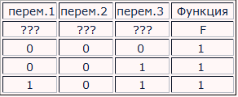
F=(¬x∧¬z)∨(¬x∧y∧z).

